Slide 1
« Du Capteur au CLoud »
Communauté ConnecSenS-CEBA
Réunion ConnecSenS- Déc 2022

Slide 2
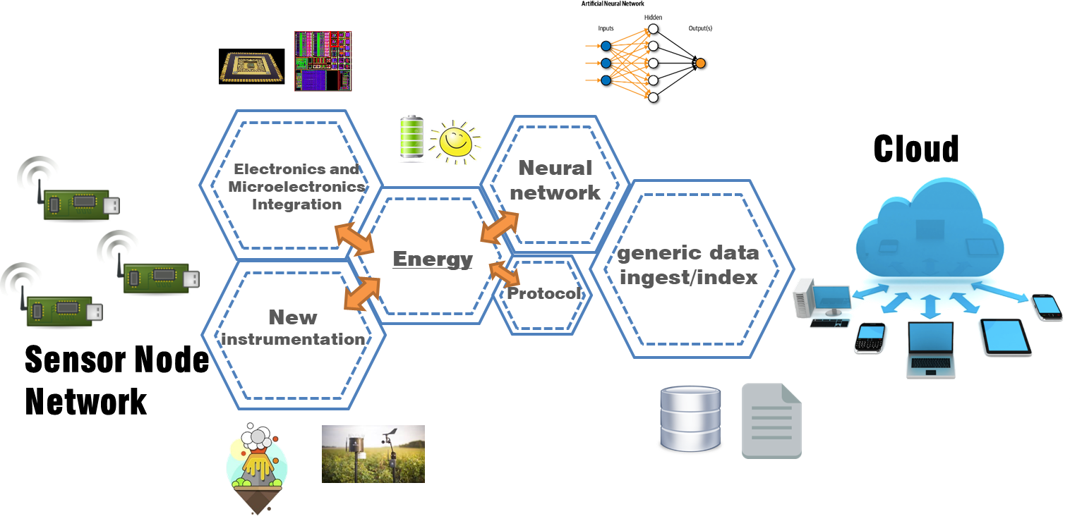
ConnecSenS
Les 3 piliers de l’activité ConnecSenS (+CEBA)
Instrumentation sur site
R&D technologique
Valorisation (plug&play)
2

Slide 3
Déploiements sur sites
Site | Projet | Responsabilité | CEBA ? | Statut
Auzon | ConnecSenS | GEOLAB | oui | HS: autonomie passerelle insuffisante
Aydat |  | LMGE/GEOLAB | oui | OK
Montoldre |  | INRAE-TSCF | oui | OK
ZATU |  | LPC | oui | OK
Etna | ClerVolc | LPC | oui | OK mais peu de capteurs
Soufrière |  | OPGC | oui | OK ? Nouvelle(s) GW
Alpes | Trèfle | GEOLAB | non | Fin expérimentations (sans réseau)
Val d’Allier | TRAPPED | GEOLAB | oui ? | ?
Auradé | Terra-Forma | LPC | non ? | Q1-2023
Theix (prairie) | ConnecSenS2 | INRAE-UREP | oui | En cours de développement
Puy-de-Dôme ? |  |  |  | Test portée et environnement contraint
La passerelle est l’élément clé/sensible de ces déploiements; compétence manquante
Besoin cartes SIM avec abonnement moins élevé → SFR ?
Site vitrine Aydat ? → améliorer QoS + déployer nos dernières technos ? Pérennité de PLAIA ?
3

Slide 4
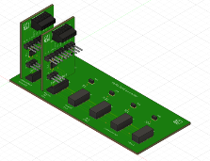
Innovation « Systèmes et Objets connectés »
Projet | Objet | Porteur | Collaboration | Statut
ConnecSenS2 | Nœud enterré | Laure/Laurent | INRAE/LPC | En production (proto puis x20); livraison début 2023
eMob (thèse) | Conception d’un dispositif médical intelligent multi-capteurs pour la détection de la mobilité faible | Emmanuel | LPC/LIMOS | Soutenance fin 2023
thèse | Capteurs d’images communicants à faible consommation d’énergie. Application au suivi de l’interaction entre la dynamique fluviale et la végétation Réserve Naturelle du Val d’Allier | Emmanuel | LPC/GEOLAB | Soutenance fin 2023
Kinéis | Evaluation d’une communication satellitaire pour des capteurs environnementaux | Laurent | LPC/POLYTECH | Fin projet fév.23
Clic Me | Communicating Low power Intelligent Custom Modular Electronics | Emmanuel/Laure | LPC/INRAE/YESITIS | Recherche CDD stagiaire
IA Intégré (thèse) | Intégration sur silicium de briques élémentaires de réseaux neuronaux | Emmanuel | LPC/IP | Recherche candidat pour démarrage début 2023
OCOD | Optimization of Data Acquisition via Terrestrial Nodes and Air Means, in Constrained Environment, and Application in Agriculture | François P. | INRAE/LPC | Demande ANR soumise
IoT pour les volcans | Environnements très contraints (volcans): Energy Harvesting, réseau maillé, nœuds enterrés … | Vincent/Emmanuel/Laurent/Laure | LPC | Travaux en cours
LabCom IOTA-Lab | Laboratoire auvergnat pour l'IOT Appliqué à l’Environnement | Emmanuel/Laure | INRAE/LPC | Demande ANR soumise
Mots clés: Low-Power et IA → IDEAL
Des projets d’intérêt pour les labos et les étudiants
Plusieurs sources de financements RH pour accompagner ces projets
Toujours des opportunités pour le Limos ?
4

Slide 5
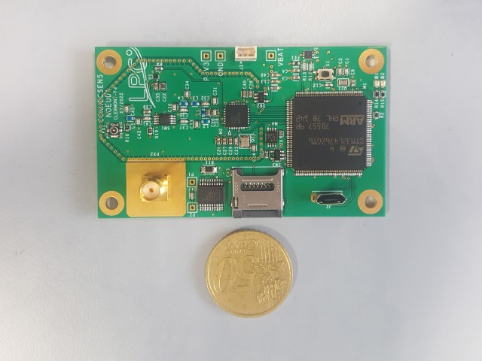
Valorisation
Projet | Objet | Porteur | CEBA ? | Statut
VERSEAU | Mini-Solo pour réseau pluvio | Delphine/Laurent | ? | Dépôt projet dec 22
No Limit | Mini-SoLo pour sonde Cyano | Delphine/Laurent | ? | Début étude jan23 (Alexandre S.@LPC)
Spaghetti | Noeud satellite pour sonde gamma | Luca | ? | ANR soumise
Parc Vanoise | SoLo pour station météo Campbell | ? (Laurent) | Non
Ressources pour répondre aux sollicitations ?
jusque là … LPC !! Point de vigilance !!
trouver (enfin !) un partenaire ?
Application sociétale ? Ilots de chaleur @Clermont → « on a tout ce qu’il faut ! »
5

Slide 6
Visibilité et Valorisation
ConnecSenS : Perspectives & Besoins
Objectifs:
Site expérimental « vitrine »
Application sociétale
Trouver un cadre à la communauté ConnecSenS
Valorisation
Recrutement CDD, doctorants, stagiaires
CDD pour assurer les évolutions, la mise en place et le suivi du réseau ConnecsenS
Moyens:
Qui pour s’en occuper ?
Construire un projet ?
Moyens €€: FRE ? Axe Data ?
Evaluer les opportunités de valorisation face aux enjeux environnementaux actuels
Proposer un projet ?
Cadre: plateforme, GdR, Amicale, … ?
Rattachement: FRE, Data, UCA, … ?
Poursuivre la recherche d’une entreprise ?
Être attractif sans €€ !! (ex: Etna)
Être au plus près des « écoles »
Être à l’affût des opportunités
Renforcement
RH
6

Slide 7
Divers
Fin Forge UCA mars 2023 !!
Finir publi ConnecSenS
7

